Slide 1
从 FS 到 BTRFS：
过去 / 现在 / 未来
一份简短的 UNIX-LIKE 文件系统发展历史
S5FS
LFS
WAFL
ext3
1974
1984
1991
1993
1994
1996
2001
2004
FFS / UFS
ext2
XFS
ZFS

Slide 2
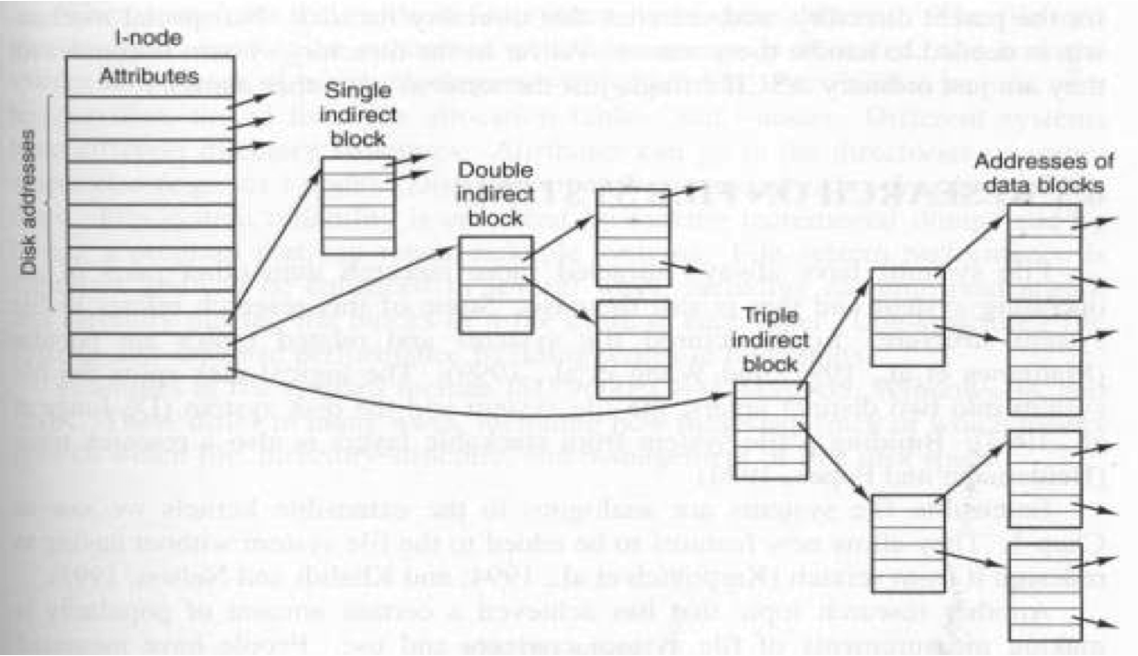
开始
c. 1974
System V FS(S5FS)
first
superblock / inodes
superblock是文件系统特性的记录
inode是文件系统中的数据结构
简单

Slide 3
慢？！
空间 VS 速度 ——>
块大小 512-1024 字节
2%-5% 的带宽利用率
Block size 大小不合理
文件的随机存放
对磁盘感知太差 ——>

Slide 4
c. 1984
Berkeley Fast File Systm（FFS）
柱面组(cylinder groups)(利用了局部性原理)
最小块 4 KB，可分段
fsck (file system check)
更号的性能
更加的可靠

Slide 5
FFS/UFS 的改进
198?: 日志(logging)
1991: 改进块分配(block allocation)与 预读取策略(read ahead policy)
...
一切看起来很美好...

Slide 6
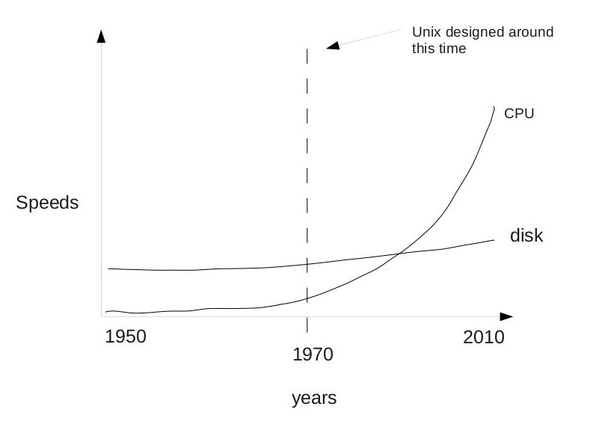
担忧
假设&问题
Did not need to worry about disk scheduling so much
time to worry
LFS

Slide 7
c. 1991
Log-structured File System(LFS)
日志即文件
文件即日志
损坏文件的恢复更容易
写入时70%的带宽利用率
Sad——需要大量空间
历史给出了答案...

Slide 8
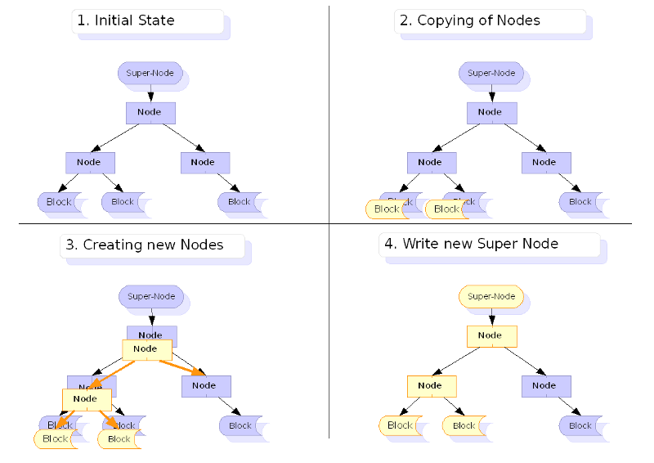
c. 1994
Write Anywhere File Layout(WAFL)
写时复制(COW)
元信息存储在文件

Slide 9
c. 1996
SGI'S XFS
逻辑卷管理
使用 B+ 树
多线程的读写优化 / 动态的inode分配 / 日志
90-95% 的带宽利用率
第一个 64-bit 的文件系统(10¹⁸ bytes)
c. 1998 - present
Veritas File System(VxFS)
c. 1998 - present
Reiserfs v. 1 - 4
c. 2000
JFS

Slide 10
c. 2004
Zettabyte File System (ZFS)
第一个 128 位文件系统(18.4 × 10¹⁸倍于当前64位文件系统)
轻量化文件系统管理—— ZFS Pool
动态条带化 / 可变块尺寸 / 快照与克隆...
c. 2009
Btrfs

Slide 11
总结
:一致性 速度 拓展性
速度
空闲空间的分配
块簇(block clustering)
区段(extends)
可变块尺寸
(Multiple block sizes)
索引方式
链表
表格
B树
一致性
fsck & 日志
写时复制
(Copy-on-Write)
Soft updates
拓展性
元信息的组织
卷管理
存储池

Slide 12
A
N
T
H
K
S

